Slide 1
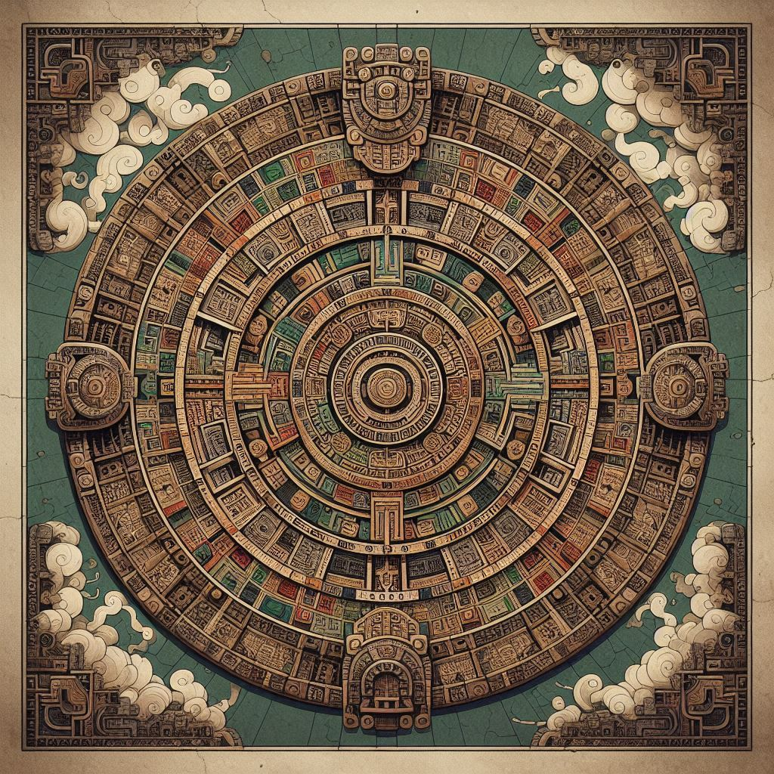
CIVILIZACION AZTECA
La Fascinante Civilización Azteca
Descripción: Imagina una ciudad flotante en el medio de un lago, donde pirámides imponentes se elevan hacia el cielo, y el eco de tambores y cantos rituales resuena en el aire. Bienvenidos al asombroso mundo de los aztecas.
Origen: Los aztecas, también conocidos como mexicas, se originaron en el norte de México y se establecieron en el Valle de México alrededor del siglo XIII. Fundaron su capital, Tenochtitlán, en 1325 en una isla en el Lago Texcoco, guiados por una profecía que les indicaba buscar un águila posada sobre un nopal, devorando una serpiente.
Historia: La historia de los aztecas es una de crecimiento meteórico y dominio. Desde su fundación, lograron expandirse rápidamente mediante alianzas y conquistas, formando la Triple Alianza con Texcoco y Tlacopan. Su imperio floreció hasta la llegada de los conquistadores españoles en 1519, liderados por Hernán Cortés, lo que eventualmente llevó a la caída del imperio en 1521.
Cultura: La cultura azteca era rica y variada, destacándose en arte, arquitectura, y literatura. Construyeron impresionantes templos y pirámides, como el Templo Mayor, y desarrollaron avanzadas técnicas agrícolas, como las chinampas, para maximizar la producción de alimentos. Además, su lenguaje, el náhuatl, sigue siendo hablado hoy en día.

Slide 2
Creencias: Los aztecas eran profundamente religiosos y creían en la necesidad de sacrificios humanos para apaciguar a sus dioses y asegurar el orden del cosmos. Tenían un complejo panteón y realizaban numerosas festividades y rituales en honor a sus deidades.
Dioses más conocidos:
Huitzilopochtli: Dios de la guerra y el sol, considerado el dios patrón de los aztecas.
Quetzalcóatl: La serpiente emplumada, dios del viento, la sabiduría y el conocimiento.
Tlaloc: Dios de la lluvia y la fertilidad, asociado con el sustento agrícola.
Dioses menos conocidos:
Xochiquetzal: Diosa del amor, la belleza, y las flores.
Xipe Tótec: Dios de la renovación, la agricultura, y los orfebres.
Chalchiuhtlicue: Diosa de los ríos, lagos y mares, y la patrona del agua corriente.
Leyendas más famosas:
La creación del quinto sol: Una narrativa mitológica sobre cómo los dioses se sacrificaron para crear el sol y mantener el mundo en equilibrio.
La leyenda de Popocatépetl e Iztaccíhuatl: Una trágica historia de amor entre dos jóvenes que, al morir, se convirtieron en volcanes.
Leyendas menos famosas:
La leyenda de los cinco soles: Relatos sobre las diferentes eras del mundo, cada una dominada por un sol diferente que fue destruido por cataclismos.
La leyenda de Tlalocan: Un paraíso acuático gobernado por Tlaloc, donde las almas de los ahogados y aquellos que morían por causas relacionadas con el agua encontraban descanso.
El fin de su historia: El imperio azteca llegó a su fin con la conquista española en 1521. Tras una serie de batallas y traiciones, Tenochtitlán fue sitiada y destruida. Esta caída marcó el inicio del dominio colonial español en México, pero el legado azteca perdura en la cultura y el espíritu de México hasta el día de hoy.

